Slide 1
Đề tài: Dự đoán điểm học sinh
Sinh viên thực hiện: Nguyễn Công Hải
MSSV: 2217480201003
Học phần: Trí tuệ nhân tạo

Slide 2
Xây dựng mô hình Hồi quy tăng cường theo histogram
Sử dụng các đặc trưng: gender, part_time_jobabsence_days, extracurricular_activities, weekly_self_study_hours, career_aspiration và điểm các môn học
Với các đánh giá mô hình: MAE, RMSE, R2

Slide 3
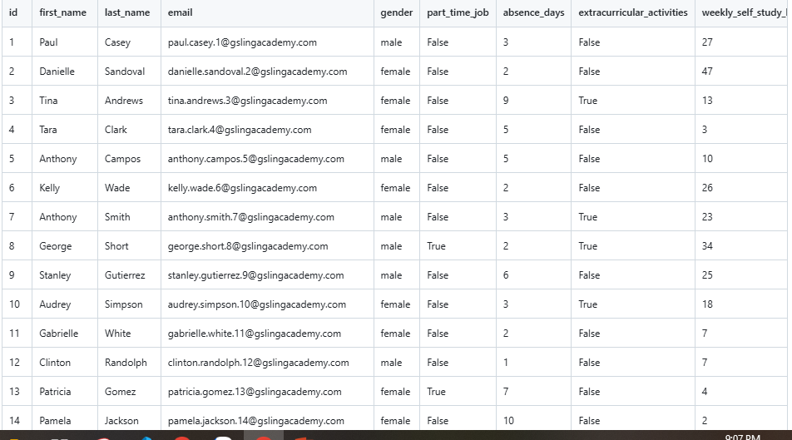
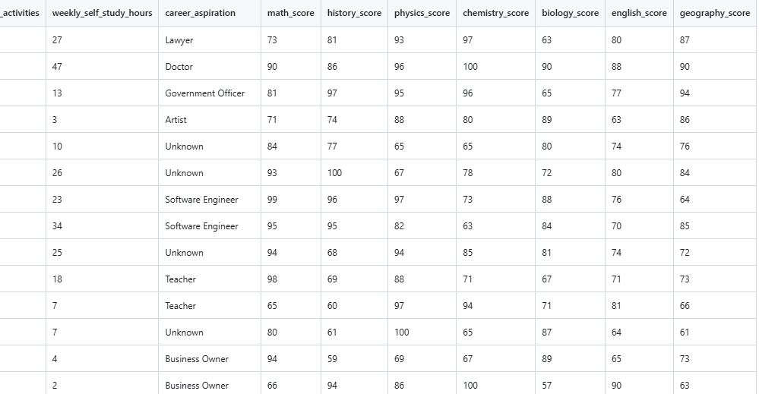
Tổng quan dữ liệu

Slide 4
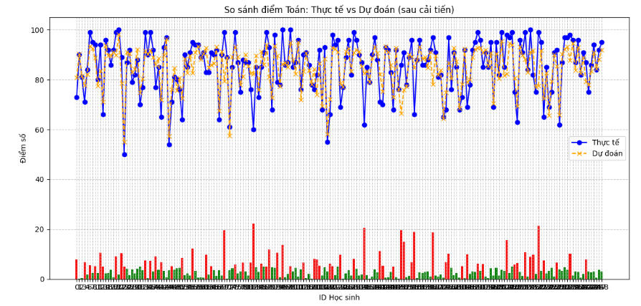
Trực quan hóa

Slide 5
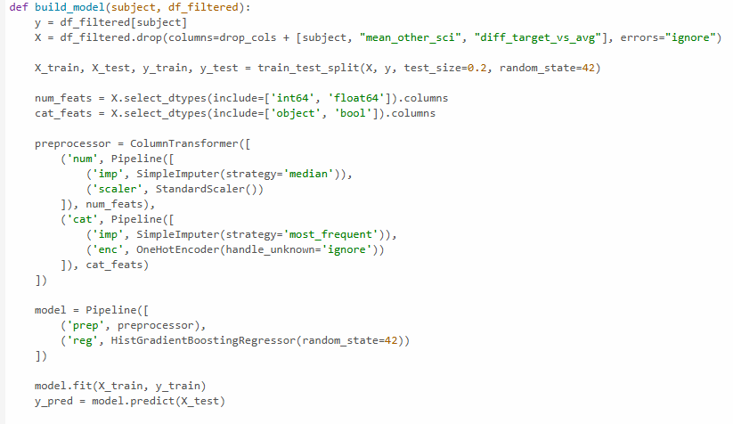
Xây dựng mô hình

Slide 6
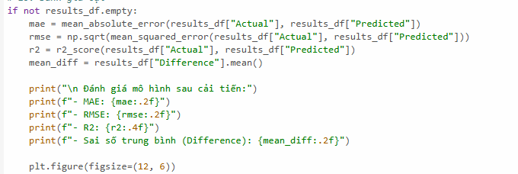
Đánh giá mô hình

